Slide 1


GAUTHIER Silvère
LAMEIRA Yannick
PELADAN Cécile
Année : 2014-2015

Slide 2
SOMMAIRE
Introduction
  Sujet
  Objectifs Principaux
Développement
  API
  Modèles
  Outils
  Interface
Conclusion et Perspectives
  Conclusion
  Perspectives

Slide 3
Introduction
Sujet

Slide 4
Introduction
Objectifs principaux
→ maillage malléable, rendu rapide, contenu diversifié, Algorithmes, réutilisabilité et extensibilité, ergonomie et intuitivité

Slide 5
Développement
API
« Application Programming Interface »
Ce terme désigne un ensemble normalisé de classes, méthodes ou fonctions servant de façade.
La programmation se fait alors en réutilisant des « briques » de fonctionnalités présentes dans l'API, sans avoir besoin de connaître les détails internes.

Slide 6
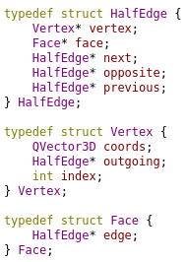
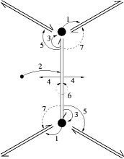
Développement : API
Structure de Maillage
« HalfEdge data structure »
Une arêtes est décomposée en deux demi-arêtes orientées
Pour chaque demi-arête, on mémorise un pointeur vers
la demi-arête opposée, le sommet vers lequel elle pointe,
la face à laquelle elle appartient, la demi-arête suivante et
la demi-arête précédente.
Chaque sommet contient un pointeur sur une demi-arête
sortante et chaque face, un pointeur vers une de ses demi-arêtes.
Très pratique pour parcourir un maillage de diverses façons.
Octets par sommet ? (120)

Slide 7
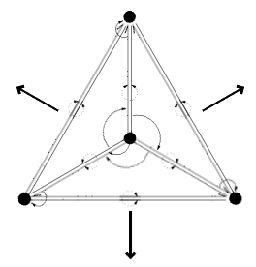
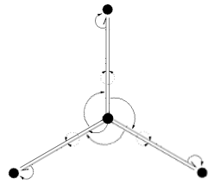
Développement : API
Structure de Maillage
« HalfEdge data structure »
Voisinage des points Voisinage des faces

Slide 8
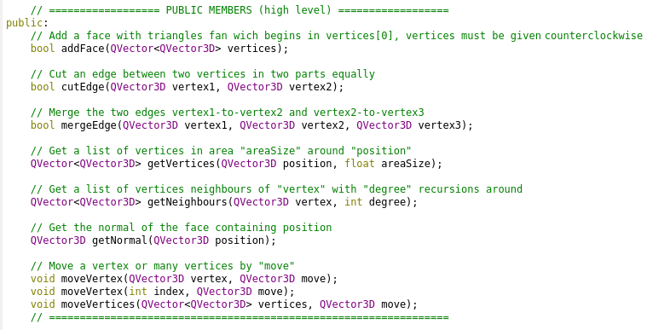
Développement : API
Fonctions de la surcouche

Slide 9
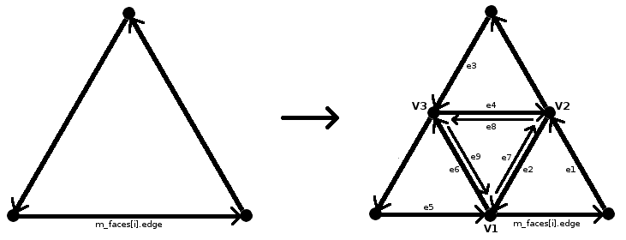
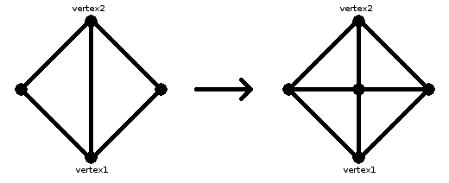
Développement : API
Algorithmes : subdivisions
Subdivision globale :
          Couper le triangle en 4
          Raccorder les arêtes et points
      VERSUS
Subdivision locale :
  Couper l'arête en deux
  Raccorder les points

Slide 10
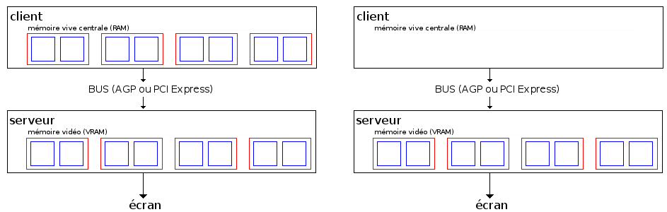
Développement : API
Technique de rendu
Vertex Array Vertex Buffer Object
Gain de performance avec les Vertex Buffer Objects

Slide 11
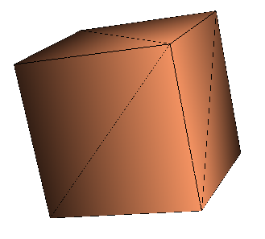
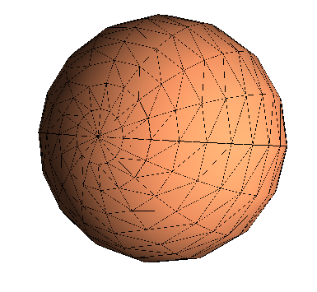

Modèles
Cube :
  Pour chaque point :
Sphère :
  Pour chaque point, soient θ pour la latitude avec θ Є [0 ; π[ et ϕ pour la longitude avec ϕ Є [0 ; 2π[

Slide 12
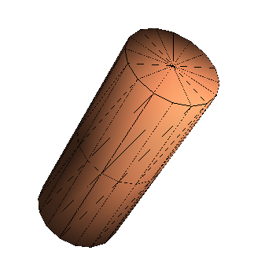
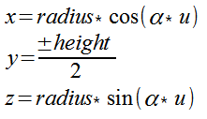
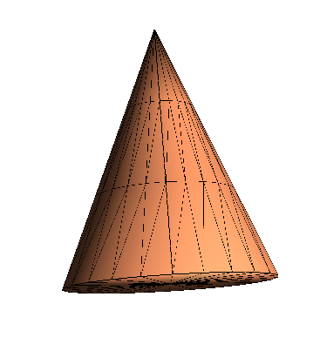
Modèles
Cylindre et Cône
  Pour chaque point, soit α Є [0 ; 2π[.
Pour le cône, on a une variation du radius selon la hauteur ( thalès).

Slide 13
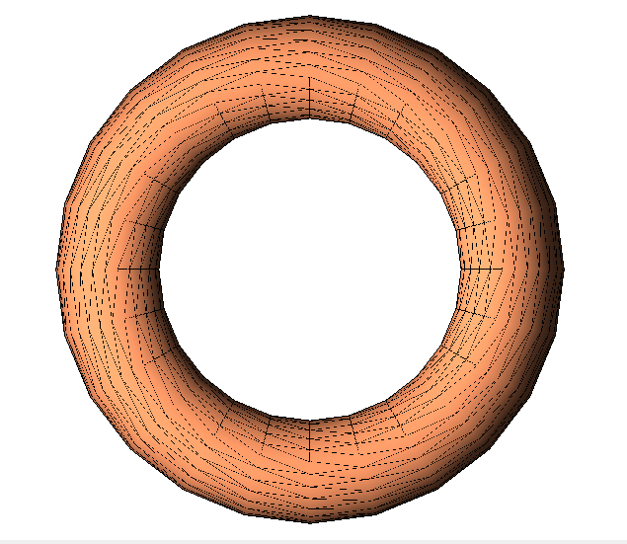

Modèles
Tore :
  Pour chaque point :
Où :
u,v appartiennent à l'intervalle [0, 2π[,
R est la distance entre le centre du tube et le centre du tore,
r est le rayon du cercle C.

Slide 14
Modèles
Discrétisation :
→ formule, discrétisation, extensible

Slide 15
Outils
Globaux, locaux, spéciaux...etc
→ schémas, gifs ou vidéos courtes ?, explications…
→ extensible

Slide 16
Conclusion et Perspectives
Conclusion
→ état actuel… fonctionnalité, résultats...etc

Slide 17
Conclusion et Perspectives
Perspectives
→ améliorations majeures...etc

Slide 18

Merci !
Merci de nous avoir écouté !
- Team OpenSculpt -

